Slide 1
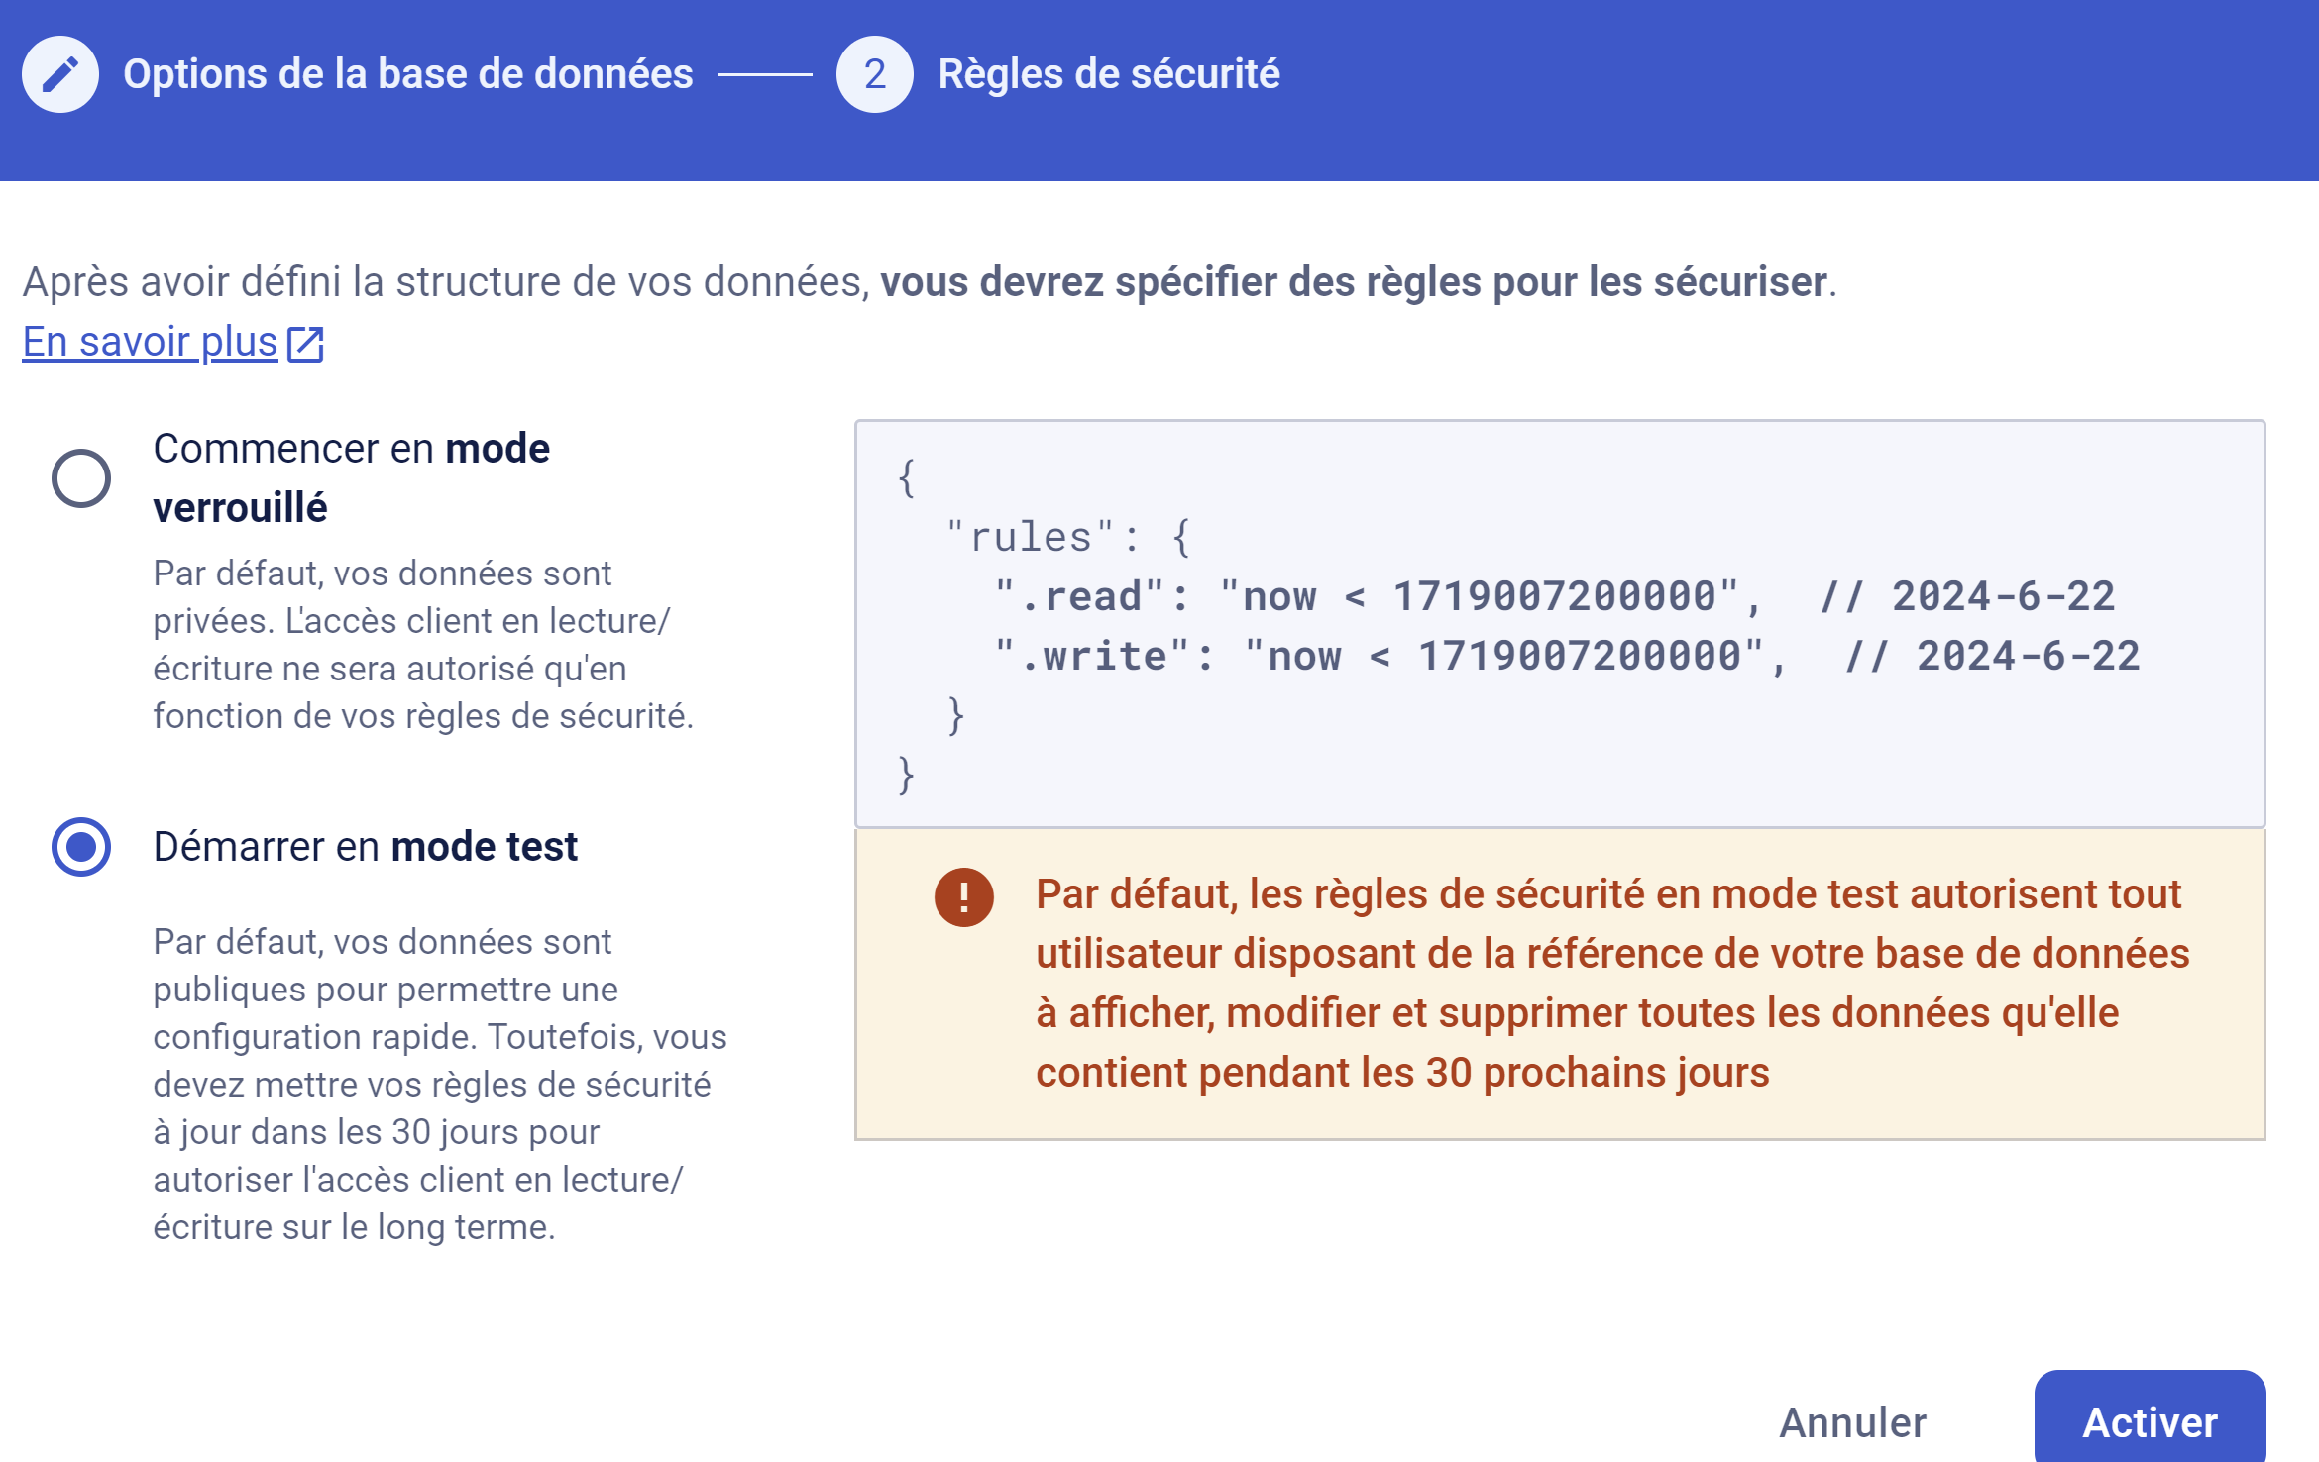

Slide 2
Configurer : Créer une app dans Firebase, ajouter google-services.json, ajouter les dépendances
Requiert google-services

Slide 3
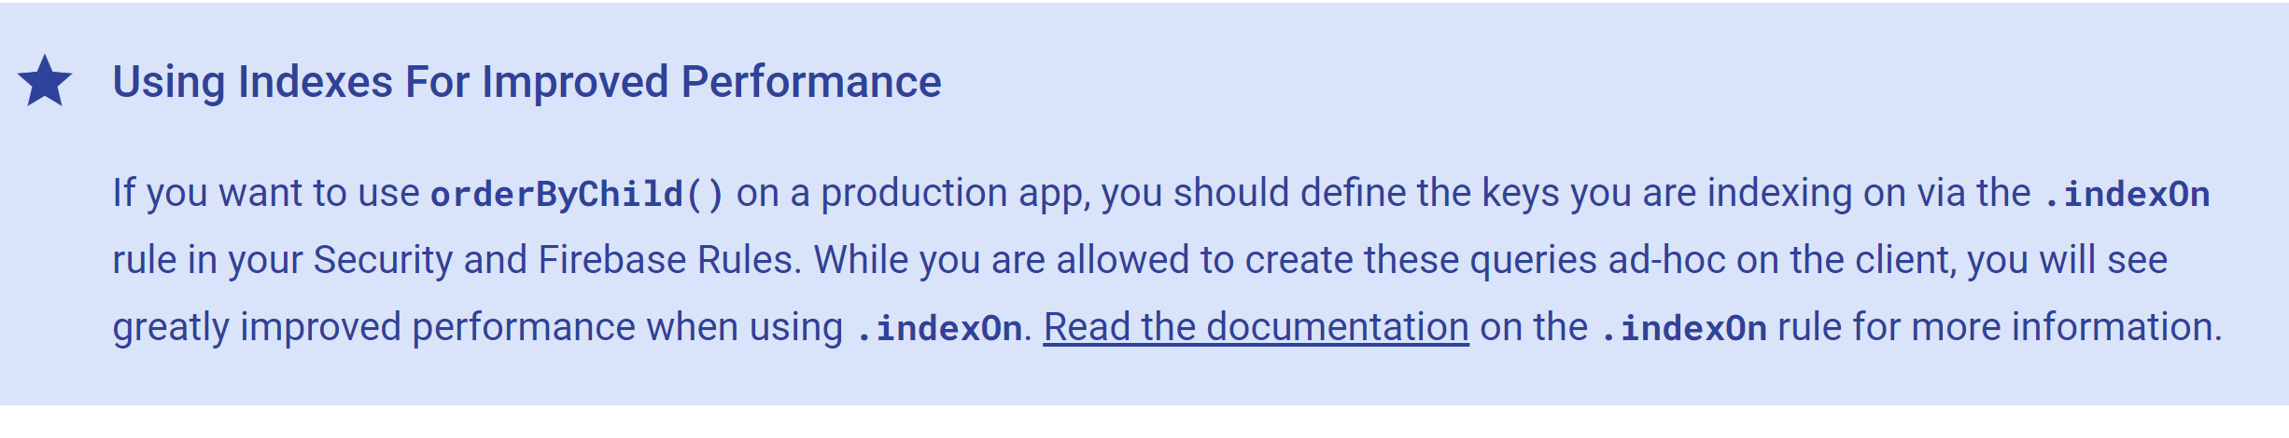

Slide 4
Possibilité de faire des tris / limiter le nombre de données
Limité : pas moyen de filter ls

Slide 5

Problème de cache local
https://stackoverflow.com/questions/24416541/firebase-persistence-clear-firebase-cache

Slide 6
Pas de versioning des schema : comment gérer sur le long terme ?

